Slide 1
Cozyhouzz 기획 & 개발 문서
문서 명은 cozyhouzz_[버전명]_[최종수정일자]로 작성한다(ex>cozyhouzz_ver2.1_170116.pptx)
문서 작성시 App/Web 기획 표기, 개발 우선순위를 명시 할 것 (ex> Mainpage(Web)(1))
기본적으로 github repo에 올릴 예정이나, 수정이 필요할 경우에는 github에 있는 본 문서는 수장하면 안된다. 수정사항이 반영되어야 하는 경우에는 기획자, 대표만 수정하자
(잘못하면 내용이 날아갈 수 있음)

Slide 2
Cozyhouzz ver2.1
< 참고사항 >
개발 우선 순위 지정 - (1), (2), (3)
주소 : http://www.cozyhouzz.co.kr/
종류 | - 상세 기능
공통 | 로그인(1), 로그아웃(1), 이메일 찾기(2), 비밀번호 찾기(2), 회원가입(1), 회원 탈퇴(2) 이미지 업로드(1), 이미지 편집(3, 밝기조절, HDR), 주소 검색(1) 공유하기(2)(카카오톡, Facebook, 인스타그램, 라인, 밴드, 네이버)
회원관리 | 회원정보 수정(1), 회원정보 상세보기(1), 사업주 회원 정보 목록 조회(1),
내정보관리(3) | - 문의 목록 조회, 게시물 찜하기, 찜한 게시물 조회, 찜 게시물 삭제하기, 해당 회원 좋아요, 내 댓글 답변 보기, 1:1 상담하기, 최근 본 게시물 조회, 최근 본 게시물 삭제
게시물 관리 | 게시물 목록 조회, 게시물 상세보기, 게시물 등록, 게시물 수정 - 게시물 공감(2), 게시물 비공감(2), 게시물 재등록(2) 댓글보기(2), 댓글입력(2), 댓글 삭제(2)
방정보관리 | - 방 정보 등록(1), 방 정보 목록 조회(1), 방 정보 상세보기(1), 방 정보 수정(1) 방 정보 조건별 검색(2), 전화걸기(1), 문자보내기(1), 1:1 상담하기(1), 방 정보 공유하기(2)
컨설팅 정보 관리(2) | 컨설팅 정보 입력, 내 컨설팅 정보 수정, 내 컨설팅 정보 상세보기, 내 컨설팅 정보 삭제, 내 컨설팅 정보 검색 관리자 : 전체 컨설팅 정보 목록 조회, 전체 컨설팅 정보 검색, 컨설팅 정보 삭제
업체 정보 관리(2) | 업체 정보 목록 조회, 업체 정보 상세 보기(회원 정보 상세보기)
이용 설명서(2) | 이용 설명서(서비스 소개), 상품 소개, 자주하는 질문, Q&A, 정보취급방침등

Slide 3
Cozyhouzz ver2.1 - 개발참고사항
< 참고사항 >
DevStack : node 4.x, express 4, Firebase
Canvas-theme
* Github repo : http://github.com/kincjf/cozyhouzz-web/
* Firebase Console : https://console.firebase.google.com/project/cozyhouzz-531c2/overview
* 서버주소 : api.cozyhouzz.co.kr, cozyhouzz.co.kr
* 기본 Theme : Canvas-theme(http://dev.moblab.kr/canvas-theme/)
기본적인 테마, UI는 “Cozyhouzz - ver1(http://github.com/kincjf/cozyhouzz-web/)를 이용
* 자세한 DB 구조는 .mwb(mysqlworkbench) 파일 참조
- 테스팅 확인 사항은 구글 스프레드 시트 – “테스팅항목“ 참조
- 각종 정보 내용은 공유 구글 스프레드시트의 “References”에서 찾을 수 있음.

Slide 4
Cozyhouzz ver2.1 - 개발참고사항
1:1 문의 기능, 컨설팅 기능만 Firebase로 구현하는 것도 나쁘지 않을 것 같다.
(기능이 단순하고, 대화형 상담이 고객에게 더 친숙하고 편리하기 때문에)
댓글 API의 경우 Disqus가 되지 않으면 코스모스팜 소셜댓글, 그것도 아니면 그냥 구현하자.
찜/공감/비공감한 게시물에 대해서 Youtube같이 가끔씩 설문문항을 던져서 이유를 물어보면 서비스 개선을 위한 통계자료로 활용할 수 있을 것 같다.
차후 다국어서비스(영어, 중국어등) 지원을 위한 아키텍처를 생각하자

Slide 5
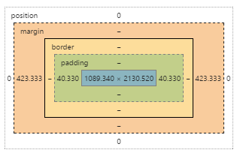
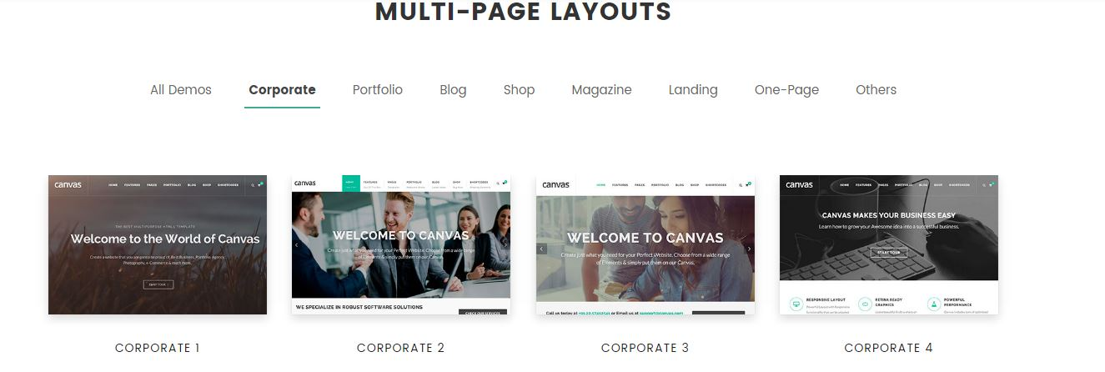
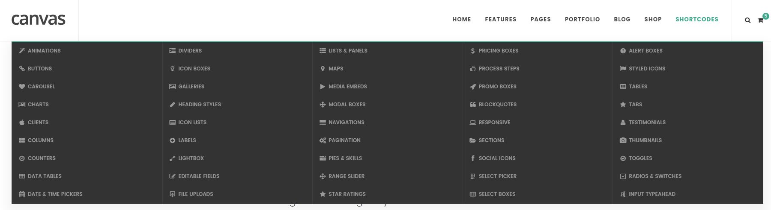
Cozyhouzz ver2.1 – 개발 참고사항
themeforest-9228123-canvas-the-multipurpose-html5-template
Shortcodes 에서 각 component 골라서 가져다 쓰기
기본 multi-page layout 참고
#ff7473 메인 컬러
Ver2.0에서 upgrade 차원에서 ver2.1 진행
메인페이지 제외 각 페이지 여백 통일 (중요)
인테리어 + 방 정보의 개념으로 방 정보 사이트보다는 화려하나 기존 인테리어 사이트보다는 덜 화려하게 만든다 (시간과 비용 고려)
Mainpage를 제외한 모든 페이지 여백과 색 통일 개발 도중 서로 확인하며 개발

Slide 6
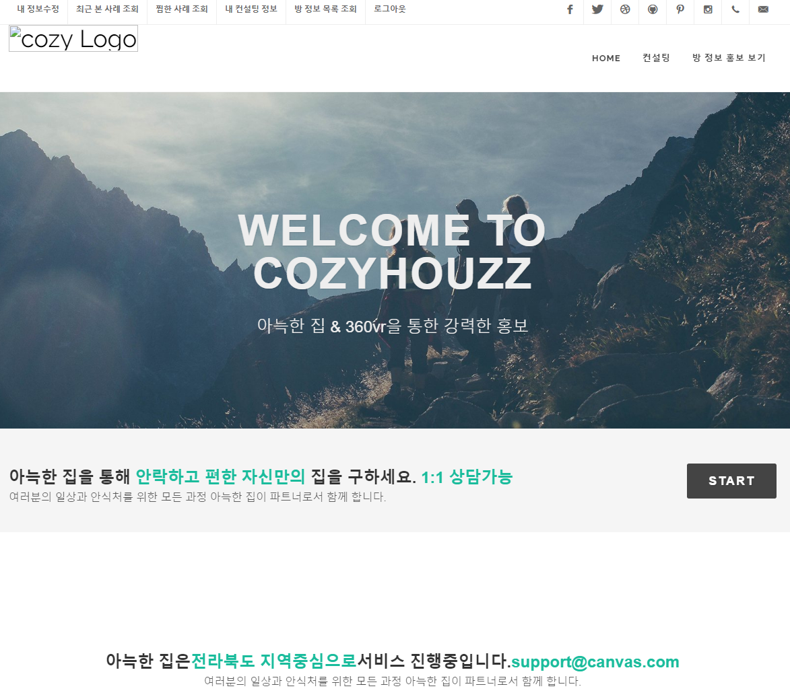
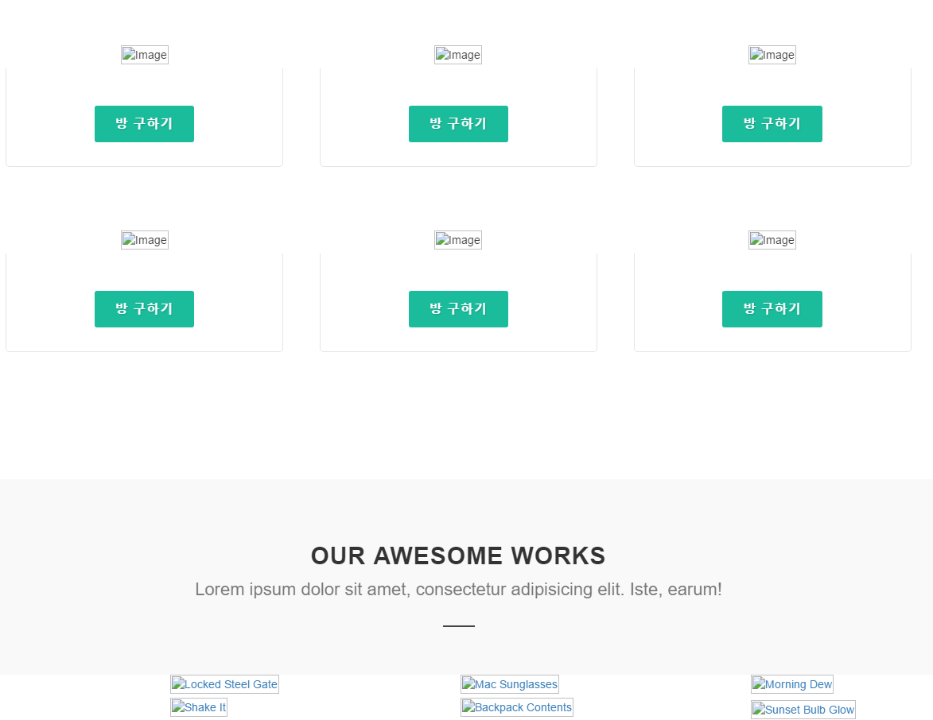
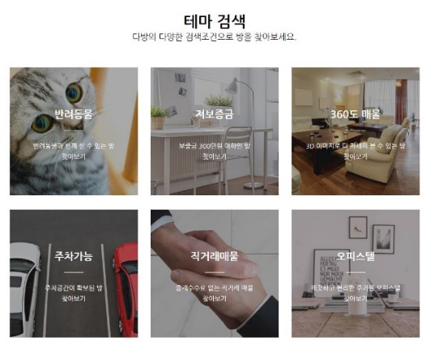
Mainpage(1) – 추가진행작업
Facebook, Instagram, 네이버 블로그, 메일 링크 걸기
군산, 익산, 전주, 그외 서비스 가능 예상 도시에 대한
이미지 삽입 & 라우터 링크 연결
Display size별 Logo 크기 삽입
군산
익산
전주
대표 이미지 삽입, 대표 글 입력하기
협력사 리스트 보여주기
(ex> 군산대정문원룸협회, 전북대원룸협회등)
1:1 상담기능 링크 연결하기
(기능 구현시)
전체적인 설명 삽입 리소스(이미지, 글, 링크등) 연동하기

Slide 7
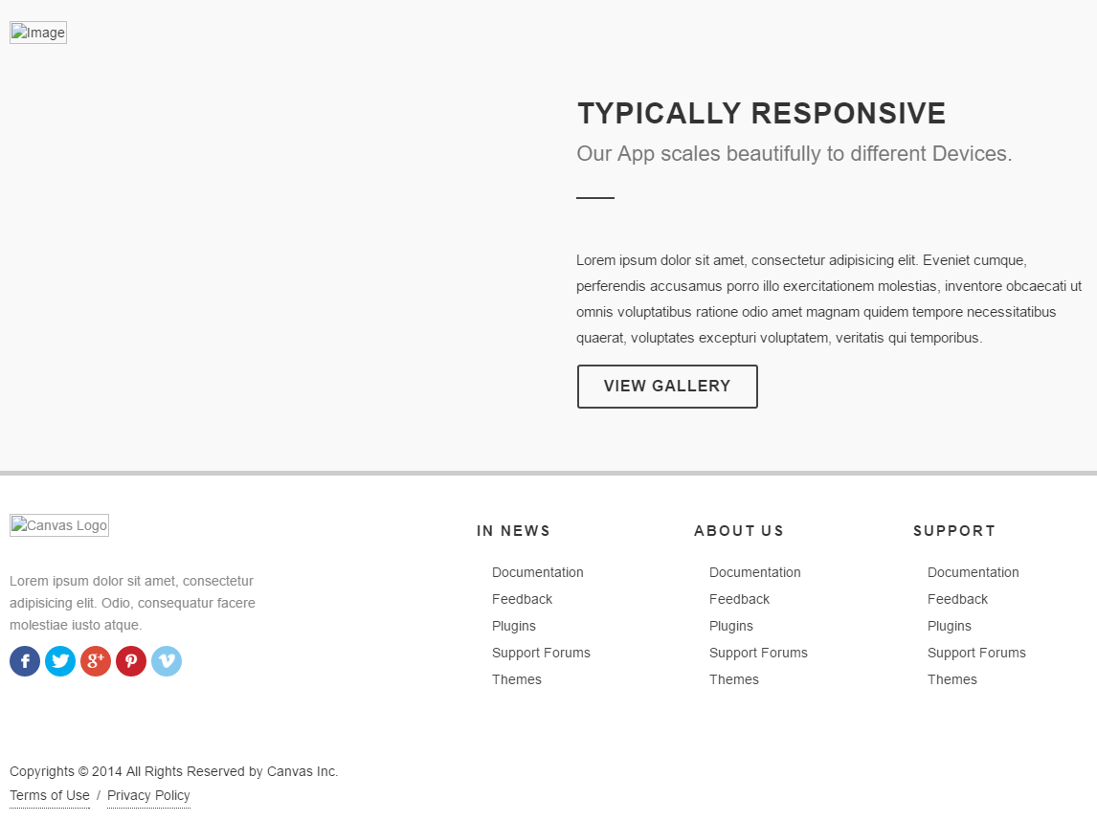
Mainpage(1) – 추가진행작업
< 참고사항 >
안내 배너가 있으면 디자이너와 상의해서 결정할 것!
(디스플레이 사이즈별로 크기가 달라야 함)
Cozyhouzz 서비스활용 가이드 (route)
App Preview
이슈사항, 각종 공지사항에 대한 내용
(ex> 인기 디자인, 인기있는 방 내용 같은거)
Cozyhouzz 사업자 맞춤 1:1 컨설팅
Footer 영역
전체적인 설명 삽입 리소스(이미지, 글, 링크등) 연동하기

Slide 8
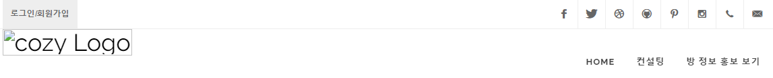
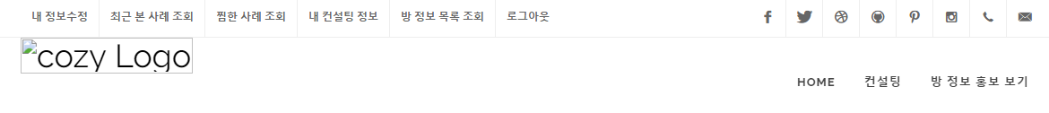
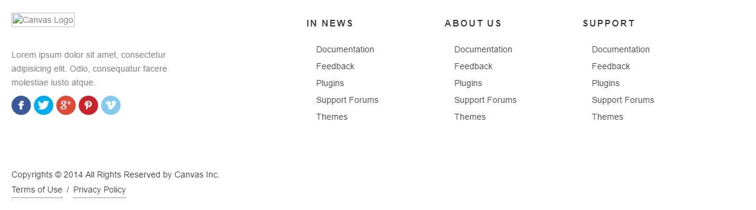
Header, Footer(1) - 추가진행작업
로그인, 회원가입 버튼 강조가 필요함
Header
Header(로그인시)
방정보보기
Footer
공지사항
회사/서비스 소개
고객센터
공지사항
회사 소개
서비스 소개
자주묻는 질문
1:1 상담
사이트맵
Copyright, 각종규정명시
Footer의 경우는 유사 사이트(직방, 집닥등)를 참고하자

Slide 9
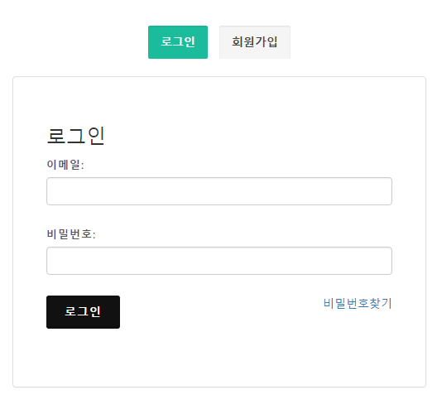
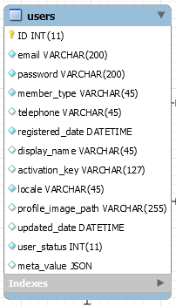
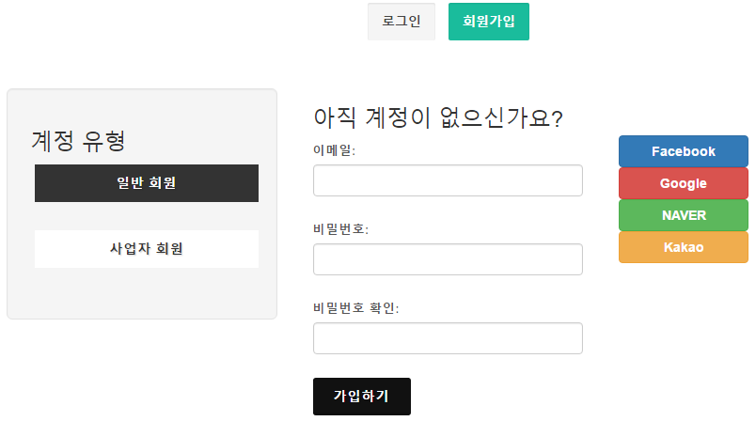
회원관리 – 로그인, 회원가입(1) - 추가진행작업
< 참고사항 >
관리자로 가입하는 방법은 따로 없음(DB에서 수정)
관리자 계정의 경우 일반회원 + 사업자 회원의 권한을 모두 가지고 있음
라우터 링크 연결
라우터 링크 연결
일반 회원 가입
- 회원 종류
‘ADMIN’ : 관리자
‘PUBLIC’ : 일반 회원
‘BUSINESS’ : 사업자 회원
“PUBLIC” 전송
나중에 로고박기
SNS가입연결
나중에 로고박ㄱ

Slide 10
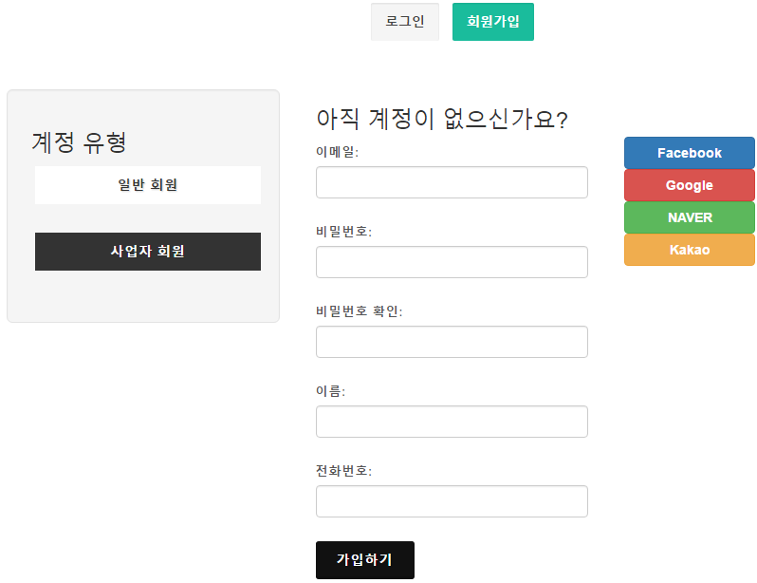
회원관리 – 로그인, 회원가입(1) - 추가진행작업
< 참고사항 >
- 회원 종류
‘ADMIN’ : 관리자
‘PUBLIC’ : 일반 회원
‘BUSINESS’ : 사업자 회원
라우터 링크 연결
사업주 회원 가입
“BUSINESS” 전송
나중에 로고박기
SNS가입연결
나중에 로고박기
사업장명

Slide 11

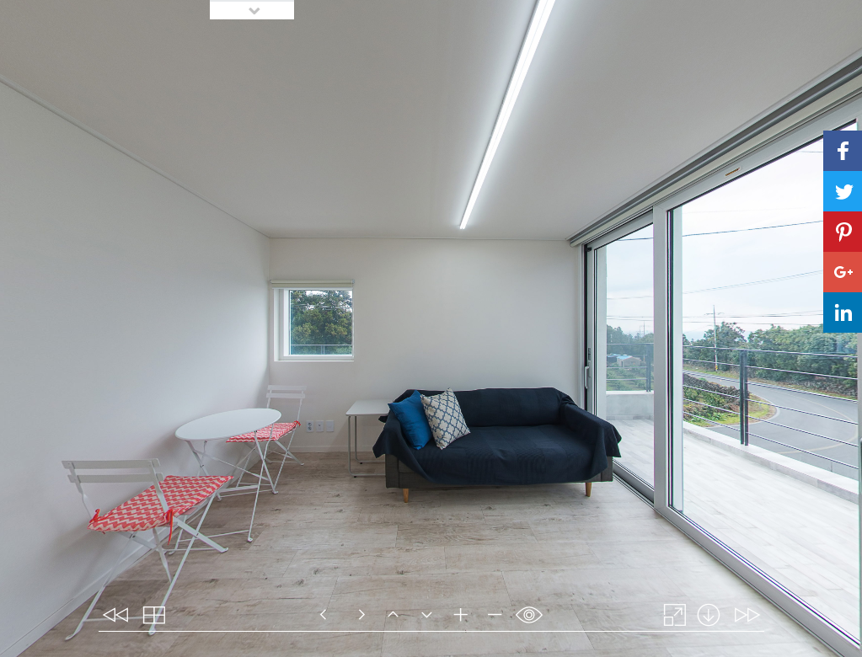
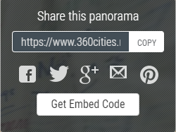


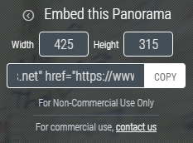



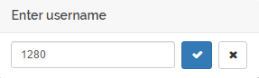
공통 – VR Viewer[Embed](1)
<기능설명>
- 링크공유
말 그대로 링크공유, 현재 페이지의 url을 클립보드로 복사할 수 있게 함. Copy를 클릭시 클립보드에 url이 복사된다
Embed(iframe)
홈페이지, 각종 게시글에 링크형태가 아닌 iframe형태로 삽입하는 기능.
삽입 url 생성시 Width는 100%로 지정하며, heigh는 select-[Small(300px), Medium(600px), Big(900px), Custom(사이즈입력창 생성]으로 제작
입력되는 코드에 따라 하단의 url이 동적으로 생성된다.
Copy를 클릭시 클립보드에 생성된 url이 복사된다.
- Facebook/카카오톡/네이버밴드 공유하기,
각 SDK를 이용한 공유하기 기능 구현
글을 작성한 User 정보 보여주기
display_name(닉네임/사업자명), profile_image_path 정보 제공. 하단의 화살표 버튼 - 보이기/숨기기 기
display_name
profile_image_path
크기 조절
Small(300px)
Medium(600px)
Big(900px)
Custom
300
<Custom 선택시>
< 참고사항 >
Field
http://dev.moblab.kr/canvas-theme/HTML/component-editable.html
Icon
http://dev.moblab.kr/canvas-theme/HTML/social-icons.html
접속경로
/post/embed/:ID
- http://dev.moblab.kr/canvas-theme/HTML/widgets.html
삽입할 크기 px 단위로 입력하세요
px
현재 있는 폼
그대로 사용

Slide 12
공통 – VR Viewer[Web](1)
<기능설명>
- 링크공유
말 그대로 링크공유, 현재 페이지의 url을 클립보드로 복사할 수 있게 함. Copy를 클릭시 클립보드에 url이 복사된다
Embed(iframe)
홈페이지, 각종 게시글에 링크형태가 아닌 iframe형태로 삽입하는 기능.
삽입 url 생성시 Width는 100%로 지정하며, heigh는 select-[Small(300px), Medium(600px), Big(900px), Custom(사이즈입력창 생성]으로 제작
입력되는 코드에 따라 하단의 url이 동적으로 생성된다.
Copy를 클릭시 클립보드에 생성된 url이 복사된다.
- Facebook/카카오톡/네이버밴드 공유하기,
각 SDK를 이용한 공유하기 기능 구현
글을 작성한 User 정보 보여주기
display_name(닉네임/사업자명), profile_image_path 정보 제공. 하단의 화살표 버튼 - 보이기/숨기기 기
display_name
profile_image_path
크기 조절
Small(300px)
Medium(600px)
Big(900px)
Custom
300
<Custom 선택시>
< 참고사항 >
Field
http://dev.moblab.kr/canvas-theme/HTML/component-editable.html
Icon
http://dev.moblab.kr/canvas-theme/HTML/social-icons.html
접속경로
/post/embed/:ID
삽입할 크기 px 단위로 입력하세요
px
현재 있는 폼
그대로 사용

Slide 13
공통 – VR Viewer[Mobile](2)
<기능설명>
- 링크공유
말 그대로 링크공유, 현재 페이지의 url을 클립보드로 복사할 수 있게 함. Copy를 클릭시 클립보드에 url이 복사된다
Embed(iframe)
홈페이지, 각종 게시글에 링크형태가 아닌 iframe형태로 삽입하는 기능.
삽입 url 생성시 Width는 100%로 지정하며, heigh는 select-[Small(300px), Medium(600px), Big(900px), Custom(사이즈입력창 생성]으로 제작
입력되는 코드에 따라 하단의 url이 동적으로 생성된다.
Copy를 클릭시 클립보드에 생성된 url이 복사된다.
- Facebook/카카오톡/네이버밴드 공유하기,
각 SDK를 이용한 공유하기 기능 구현
글을 작성한 User 정보 보여주기
display_name(닉네임/사업자명), profile_image_path 정보 제공. 하단의 화살표 버튼 - 보이기/숨기기 기
display_name
profile_image_path
크기 조절
Small(300px)
Medium(600px)
Big(900px)
Custom
300
<Custom 선택시>
< 참고사항 >
Field
http://dev.moblab.kr/canvas-theme/HTML/component-editable.html
Icon
http://dev.moblab.kr/canvas-theme/HTML/social-icons.html
접속경로
/post/embed/:ID
삽입할 크기 px 단위로 입력하세요
px
현재 있는 폼
그대로 사용

Slide 14
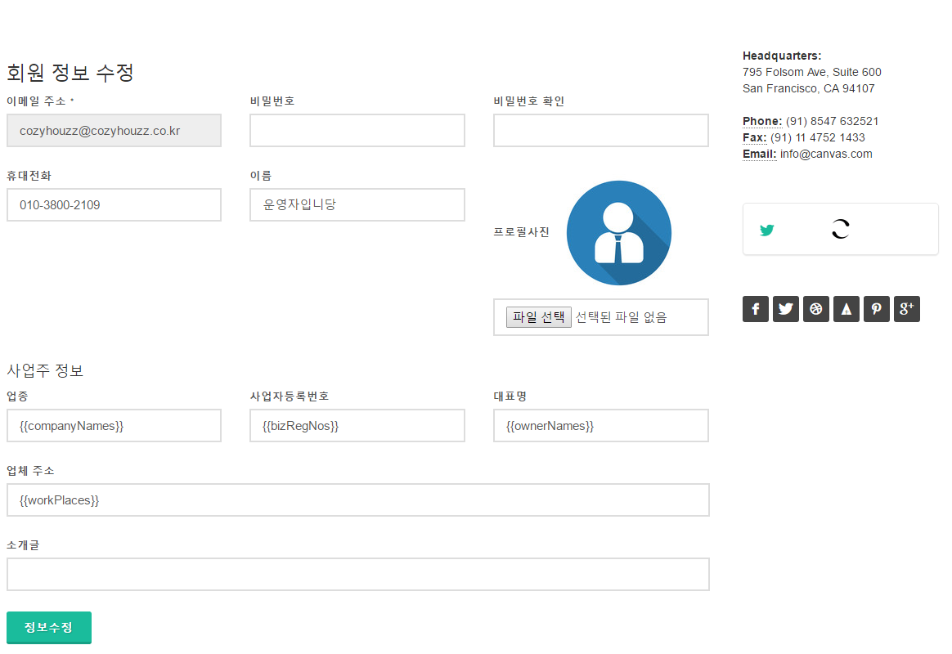
회원관리 – 회원 정보 수정(1) - 추가진행작업
< 참고사항 >
이름 : display_name
프로필사진 : profile_image_path(URL)
- 회원정보 수정시 <users>와<user_metas>
를 트랜젝션으로 묶어준다.
- 프로필 사진의 경우 이미지 업로딩 제한을 둔다(향후 crop이나 자동으로 정사각형 & 리사이징 기능 추가)
일반회원
닉네임
프로필사진 변경
(변경시 미리보기 사진 즉시 반영)
취소
회원 탈퇴

Slide 15
회원관리 – 회원 정보 수정(1) - 추가진행작업
< 참고사항 >
이름 : display_name
프로필사진 : profile_image_path(URL)
<meta_key 값>
업종 : business_type
사업자등록번호 : registered_number
대표자명 : owner_name
업체 주소 : address {
post_code: “54869”,
addr1: “전북 전주시 덕진구 백제대로”,
addr2: “전북대학교 창업동아리 아늑한집”,
}
소개글 : intro_comment
회원레벨 : level
업종 : 호텔(HOTEL), 공인중개사(ESTATE_AGENT), 건물주(LANDLORD)등
- 회원정보 수정시 <users>와<user_metas>
를 트랜젝션으로 묶어준다.
- 프로필 사진의 경우 이미지 업로딩 제한을 둔다(향후 crop이나 자동으로 정사각형 & 리사이징 기능 추가)
사업자회원
사업장명
프로필사진 변경
(변경시 미리보기 사진 즉시 반영)
Select Tag
우편번호 기능추가
(daum 우편번호 API 이용)
취소
회원 탈퇴
업종선택은 Select 태그 이용

Slide 16
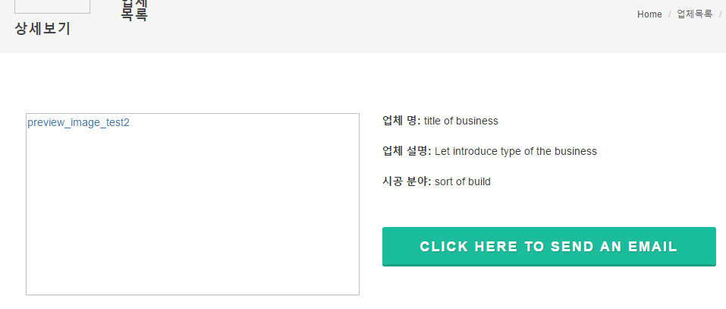
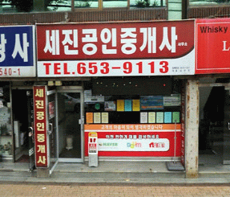

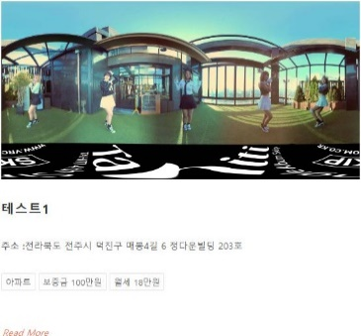
내 회원정보 상세보기[메인] (1) - 추가진행작업
참고 파일 : contact-2.html, Contact-5.html,
About-me.html, about.html
title; ver3
www.cozyhouzz.co.kr
header
회원명
Profile_image
소개
30
7
레벨
Contact-5.html
내 게시글
About-me.html
썸네일 이미지
썸네일 이미지
썸네일 이미지
5
0
30
5
0
30
5
0
30
제목
제목
제목
목록가기
footer
참고자료 : http://zipdoc.co.kr/zws/partner/detail.do?partner_id=32
Youtube - 내정보

Slide 17

참고 파일 : contact-2.html, Contact-5.html,
About-me.html, about.html
내 회원정보 상세보기[구독정보보기] (2) - 추가진행작업
title; ver3
www.cozyhouzz.co.kr
header
회원명
Profile_image
소개
30
7
레벨
Contact-5.html
Profile
Profile
Profile
Profile
구독정보
About-me.html
Display_name
Display_name
Display_name
Display_name
구독자수 : 50명
구독자수 : 50명
구독자수 : 50명
구독자수 : 50명
목록가기
footer

Slide 18
참고 파일 : contact-2.html, Contact-5.html,
About-me.html, about.html
내 회원정보 상세보기[찜한글보기] (2) - 추가진행작업
title; ver3
www.cozyhouzz.co.kr
header
회원명
Profile_image
소개
30
7
레벨
Contact-5.html
thumb
thumb
thumb
thumb
찜한글
title
title
title
title
목록가기
footer

Slide 19

다른 회원정보 상세보기(1) - 추가진행작업
참고 파일 : contact-2.html, Contact-5.html,
About-me.html, about.html
title; ver3
www.cozyhouzz.co.kr
header
회원명
Profile_image
소개
30
7
레벨
Contact-5.html
Contact-2.html
연락 관련 리소스 연결하기
전화, 문자, 1:1, 이메일, SNS등
최근 게시글
About-me.html
썸네일 이미지
썸네일 이미지
썸네일 이미지
5
0
30
5
0
30
5
0
30
제목
제목
제목
목록가기
footer

Slide 20

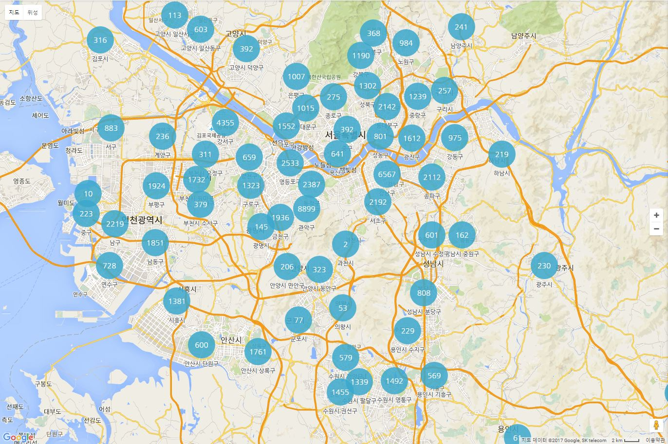
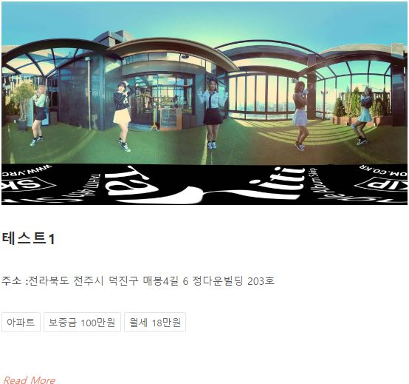
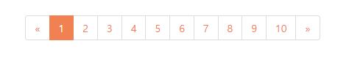
<참고사항>
http://apis.map.daum.net/
Daum 지도 api 사용
절반은 일반 Grid, 절반은 Map API 이용
방종류(타입)에 따라 색깔이 다르면 좋을 것 같다.
공감(like), 비공감(unlike)
“제목”은 있으면 보여주고, 없으면 안보여주기
썸네일 이미지를 세로로 긴 이미지를 보여주면 어떨까??
방 종류 : 원룸, 투룸, 쓰리룸, 오피스텔, 아파트
보증금 가격 : “만원＂단위
월세 : “만원＂단위
추가옵션 : 도시가스, 심야전기,단기임대, 반지하, 1~3층, 4층이상
“클릭시 새창을 띄워서 상세보기 페이지로 이동＂
방 정보관리 – 방 정보 목록 조회(1) - 초기화면
title; ver3
www.cozyhouzz.co.kr
썸네일 이미지
썸네일 이미지
제목
제목
주소
주소
방종류
보증금
월세
방종류
보증금
월세
5
0
30
5
0
30
썸네일 이미지
썸네일 이미지
제목
제목
주소
주소
방종류
보증금
월세
방종류
보증금
월세
5
0
30
5
0
30
navigation.html
Pagination plugin 이용하면 편할듯

Slide 21
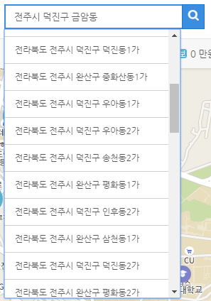
<참고사항>
http://apis.map.daum.net/
Daum 지도 api 사용
절반은 일반 Grid, 절반은 Map API 이용
방종류(타입)에 따라 색깔이 다르면 좋을 것 같다.
공감(like), 비공감(unlike)
“제목”은 있으면 보여주고, 없으면 안보여주기
썸네일 이미지를 세로로 긴 이미지를 보여주면 어떨까??
방 종류 : 원룸, 투룸, 쓰리룸, 오피스텔, 아파트
보증금 가격 : “만원＂단위
월세 : “만원＂단위
추가옵션 : 도시가스, 심야전기,단기임대, 반지하, 1~3층, 4층이상
“클릭시 새창을 띄워서 상세보기 페이지로 이동＂
방 정보관리 – 방 정보 목록 조회(1) - 검색
title; ver3
www.cozyhouzz.co.kr
썸네일 이미지
썸네일 이미지
제목
제목
주소
주소
방종류
보증금
월세
방종류
보증금
월세
5
0
30
5
0
30
썸네일 이미지
썸네일 이미지
제목
제목
Tap.html
Bolg.html
주소
주소
방종류
보증금
월세
방종류
보증금
월세
5
0
30
5
0
30
navigation.html
Pagination plugin 이용하면 편할듯

Slide 22
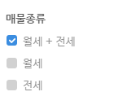
component-radios-switches.html
<참고사항>
http://apis.map.daum.net/
Daum 지도 api 사용
절반은 일반 Grid, 절반은 Map API 이용
방종류(타입)에 따라 색깔이 다르면 좋을 것 같다.
공감(like), 비공감(unlike)
“제목”은 있으면 보여주고, 없으면 안보여주기
썸네일 이미지를 세로로 긴 이미지를 보여주면 어떨까??
방 종류 : 원룸, 투룸, 쓰리룸, 오피스텔, 아파트
보증금 가격 : “만원＂단위
월세 : “만원＂단위
추가옵션 : 도시가스, 심야전기,단기임대, 반지하, 1~3층, 4층이상
“클릭시 새창을 띄워서 상세보기 페이지로 이동＂
방 정보관리 – 방 정보 목록 조회(1) - 초기기획
title; ver3
www.cozyhouzz.co.kr
지도선택시
썸네일 이미지
썸네일 이미지
제목
제목
주소
주소
방종류
보증금
월세
방종류
보증금
월세
5
0
30
5
0
30
썸네일 이미지
썸네일 이미지
제목
제목
주소
주소
방종류
보증금
월세
방종류
보증금
월세
5
0
30
5
0
30
navigation.html
Pagination plugin 이용하면 편할듯

Slide 23
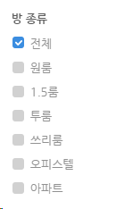
component-radios-switches.html
<참고사항>
http://apis.map.daum.net/
Daum 지도 api 사용
절반은 일반 Grid, 절반은 Map API 이용
방종류(타입)에 따라 색깔이 다르면 좋을 것 같다.
공감(like), 비공감(unlike)
“제목”은 있으면 보여주고, 없으면 안보여주기
썸네일 이미지를 세로로 긴 이미지를 보여주면 어떨까??
방 종류 : 원룸, 투룸, 쓰리룸, 오피스텔, 아파트
보증금 가격 : “만원＂단위
월세 : “만원＂단위
추가옵션 : 도시가스, 심야전기,단기임대, 반지하, 1~3층, 4층이상
“클릭시 새창을 띄워서 상세보기 페이지로 이동＂
방 정보관리 – 방 정보 목록 조회(1) - 초기기획
title; ver3
www.cozyhouzz.co.kr
썸네일 이미지
썸네일 이미지
제목
제목
주소
주소
방종류
보증금
월세
방종류
보증금
월세
5
0
30
5
0
30
썸네일 이미지
썸네일 이미지
제목
제목
주소
주소
방종류
보증금
월세
방종류
보증금
월세
5
0
30
5
0
30
navigation.html
Pagination plugin 이용하면 편할듯

Slide 24
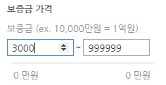

component-range-slider.html
<참고사항>
http://apis.map.daum.net/
Daum 지도 api 사용
절반은 일반 Grid, 절반은 Map API 이용
방종류(타입)에 따라 색깔이 다르면 좋을 것 같다.
공감(like), 비공감(unlike)
“제목”은 있으면 보여주고, 없으면 안보여주기
썸네일 이미지를 세로로 긴 이미지를 보여주면 어떨까??
방 종류 : 원룸, 투룸, 쓰리룸, 오피스텔, 아파트
보증금 가격 : “만원＂단위
월세 : “만원＂단위
추가옵션 : 도시가스, 심야전기,단기임대, 반지하, 1~3층, 4층이상
“클릭시 새창을 띄워서 상세보기 페이지로 이동＂
방 정보관리 – 방 정보 목록 조회(1) - 초기기획
title; ver3
www.cozyhouzz.co.kr
썸네일 이미지
썸네일 이미지
제목
제목
주소
주소
방종류
보증금
월세
방종류
보증금
월세
5
0
30
5
0
30
썸네일 이미지
썸네일 이미지
제목
제목
주소
주소
방종류
보증금
월세
방종류
보증금
월세
5
0
30
5
0
30
navigation.html
Pagination plugin 이용하면 편할듯

Slide 25
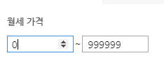
component-range-slider.html
<참고사항>
http://apis.map.daum.net/
Daum 지도 api 사용
절반은 일반 Grid, 절반은 Map API 이용
방종류(타입)에 따라 색깔이 다르면 좋을 것 같다.
공감(like), 비공감(unlike)
“제목”은 있으면 보여주고, 없으면 안보여주기
썸네일 이미지를 세로로 긴 이미지를 보여주면 어떨까??
방 종류 : 원룸, 투룸, 쓰리룸, 오피스텔, 아파트
보증금 가격 : “만원＂단위
월세 : “만원＂단위
추가옵션 : 도시가스, 심야전기,단기임대, 반지하, 1~3층, 4층이상
“클릭시 새창을 띄워서 상세보기 페이지로 이동＂
방 정보관리 – 방 정보 목록 조회(1) - 초기기획
title; ver3
www.cozyhouzz.co.kr
썸네일 이미지
썸네일 이미지
제목
제목
주소
주소
방종류
보증금
월세
방종류
보증금
월세
5
0
30
5
0
30
썸네일 이미지
썸네일 이미지
제목
제목
주소
주소
방종류
보증금
월세
방종류
보증금
월세
5
0
30
5
0
30
navigation.html
Pagination plugin 이용하면 편할듯

Slide 26
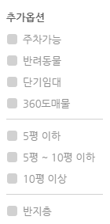
component-radios-switches.html
- Checkbox
<참고사항>
http://apis.map.daum.net/
Daum 지도 api 사용
절반은 일반 Grid, 절반은 Map API 이용
방종류(타입)에 따라 색깔이 다르면 좋을 것 같다.
공감(like), 비공감(unlike)
“제목”은 있으면 보여주고, 없으면 안보여주기
썸네일 이미지를 세로로 긴 이미지를 보여주면 어떨까??
방 종류 : 원룸, 투룸, 쓰리룸, 오피스텔, 아파트
보증금 가격 : “만원＂단위
월세 : “만원＂단위
추가옵션 : 도시가스, 심야전기,단기임대, 반지하, 1~3층, 4층이상
“클릭시 새창을 띄워서 상세보기 페이지로 이동＂
방 정보관리 – 방 정보 목록 조회(1) - 초기기획
title; ver3
www.cozyhouzz.co.kr
단기계약가능
주차가능
엘리베이터
---------------
심야전기
도시가스
---------------
지하
반지하
1층~3층
4층~6층
7층 이상
옥탑
썸네일 이미지
썸네일 이미지
제목
제목
주소
주소
방종류
보증금
월세
방종류
보증금
월세
5
0
30
5
0
30
썸네일 이미지
썸네일 이미지
제목
제목
주소
주소
방종류
보증금
월세
방종류
보증금
월세
5
0
30
5
0
30
navigation.html
Pagination plugin 이용하면 편할듯

Slide 27
방 정보관리 – 방 정보 목록 조회(1) - 개발참고사항
검색기능 구현시
Google Geocoding API를 이용한 지도->좌표 변환, 검색언어적용(language)
(http://maps.googleapis.com/maps/api/geocode/json?address=%EB%8D%95%EC%A7%84%EA%B5%AC%20%EB%A7%A4%EB%B4%894%EA%B8%B8&language=ch&sensor=false
https://developers.google.com/maps/documentation/geocoding/intro?hl=ko)
- 마커 클러스터링을 이용(https://developers.google.com/maps/documentation/javascript/marker-clustering)
language의 경우 기본적으로 “ko”를 기준으로 하고, 유동적으로 다른 언어(영어)로 변경할 수 있도록 개발 필요
자동완성 기능 구현하기
(canvas/component-typeahead.php, https://twitter.github.io/typeahead.js)
페이지네이션/필터기능 구현하기
(https://esimakin.github.io/twbs-pagination/, http://listjs.com/)
※ 직방의 경우 모든 축척범위(128km)를 허용하기 때문에 검색시 부하&로딩지연이 발생하지만, 다방의 경우 축척범위 10km까지만 허용하고, map상 검색은 2km만 허용하기 때문에 상대적으로 부하가 적게 발생하는 장점이 있음

Slide 28
방 정보관리 – 방 정보 목록 조회(1) - 개발참고사항
Google Geocoding API를 이용한 지도->좌표 변환
“지도”기준 검색의 경우(1순위 구현)
map viewport에 대한 LatLngBounds를 계산하여 좌표(위도/경도)를 범위로 하는 검색질의를 생성하는 것이 좋을 것 같음
“조건”기준 검색의 경우(1순위 구현)
Best Solution : LatLagBounds 계산을 통한 좌표기준 범위 검색 후 조회된 데이터에 대한 필터 검색 실시
Easy Solution : Request Query 셋팅을 통한 범위&필터 검색 실시
“검색창”기준 검색의 경우(2순위 구현)
Google geocoding, typeahead.js을 이용함. (서버부하방지를 위해서 단어단위로 검색하되 keyup입력후 약 1.5~2초 이후에 검색이 되게 하기)
(“room” 테이블 대상 주소
※ 추천 해결 방법
1. 초기에는 데이터가 별로 안되니까 일단 모든 범위에 대해서 로딩 -> 필터 적용
2. 향후에는 map event 발생시 bound된 map의 범위에 따라서 검색 -> “조건＂필터 적용

Slide 29
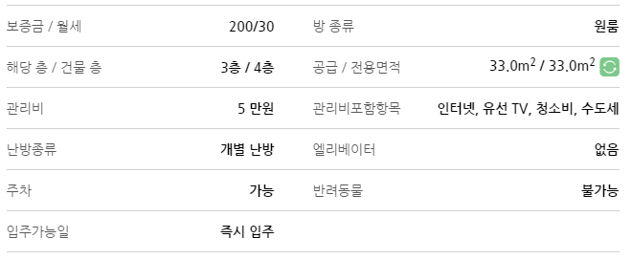

Tab(위치정보)
방 정보관리 - 방 정보 상세보기1(1) - 초기기획
title; ver3
지도로 보기
로드 뷰
www.cozyhouzz.co.kr
title
조회수, 등록일자
Tab(방정보)
제목
찜하기
공통 - Vr Viewer
위치정보
선택시
사진 슬라이드
방정보
선택시
Tab(위치정보, 방정보, 업체정보)
Tab(업체정보)
지도로 보기
로드 뷰
업체정보
선택시
사업자가
올린경우
성함
일반인이
올린경우
추가 설명 (HTML Text)
< 참고사항 >
모바일 버전의 경우 VR사진, 이미지, 일반 text만 오기 때문에
주요 사진은 슬라이드 형태로 보여주고, 나머지 이미지는 HTML Text 형식으로 업로드한다.
연락처(전화걸기, 문자보내기)등은 가상번호를 연결해서 본 서비스를 보고 연락을 건 것을 알 수 있도록 한다.
전화걸기
문자보내기
1:1 상담하기
뒷장 계속………….

Slide 30


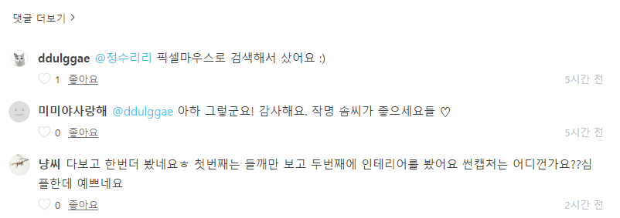
방 정보관리 - 방 정보 상세보기2(1) - 초기기획
비로그인상태, 타인의 게시물을 조회시
내가 작성한 게시물을 조회시
title; ver3
title; ver3
www.cozyhouzz.co.kr
www.cozyhouzz.co.kr
12
2
50
수정
삭제
재등록
12
2
50
공유하기
(카카오톡, Facebook, 밴드, 링크, iframe)
공유하기
(카카오톡, Facebook, 밴드, 링크, iframe)
Comment API(댓글 기능)
Comment API(댓글 기능)
목록가기
목록가기
footer
footer
< 참고사항 >
댓글기능은 자체구현예정, 아직은 삽입하지말자
목록보기 구현시, 이전 리스트 상태로 돌아가야한다
(단순히 list로 돌아가는게 아닌 이전 page로, 이전 검색조건으로 돌아가야함

Slide 31
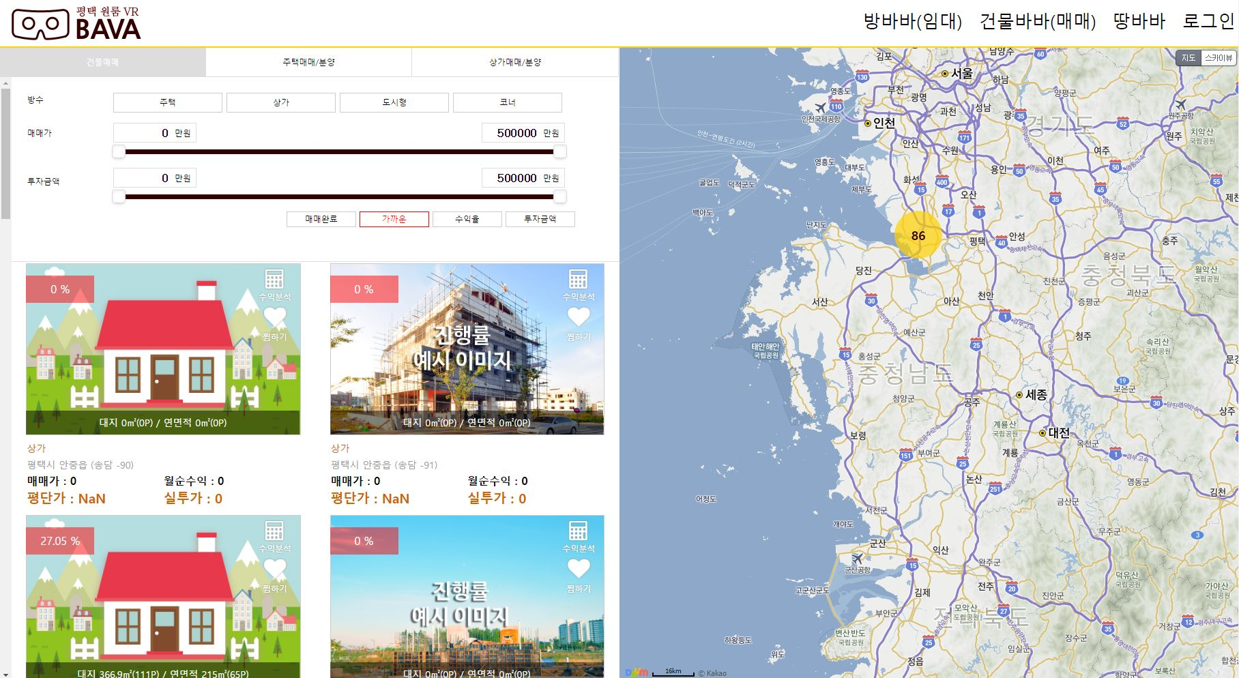
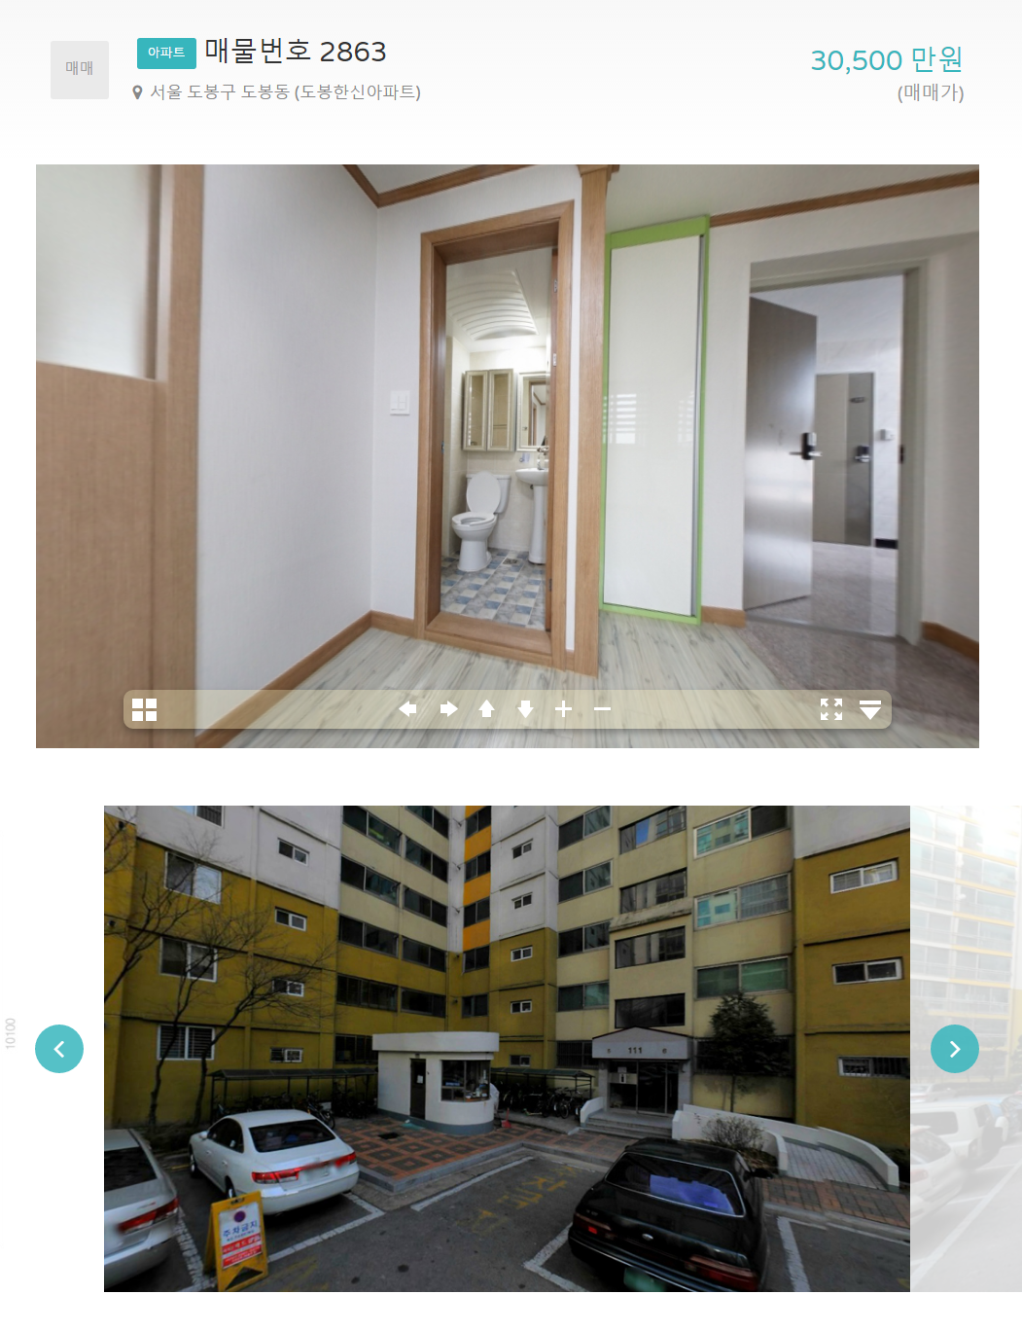
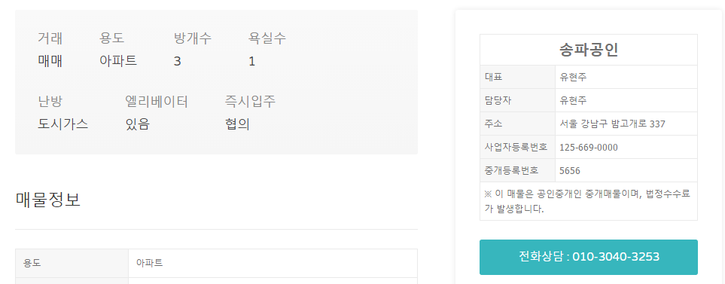
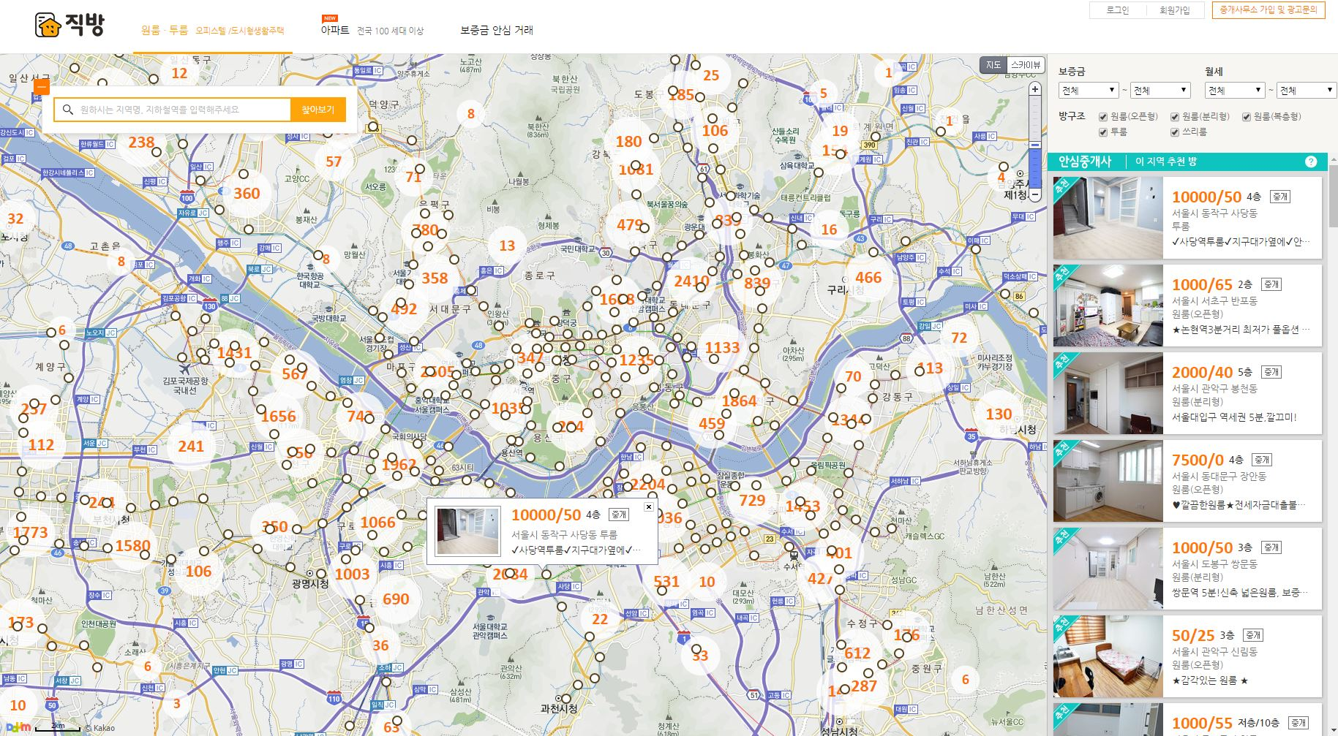
방 정보 상세보기(1) - 초기기획
< 참고사항 >
경쟁사 - 방 홍보 분야
직방) https://www.zigbang.com/
다방) https://www.dabangapp.com/
Vr town) http://www.vrtown.co.kr/
평택vr바바) http://bava.kr/
http://www.houseview.kr

Slide 32
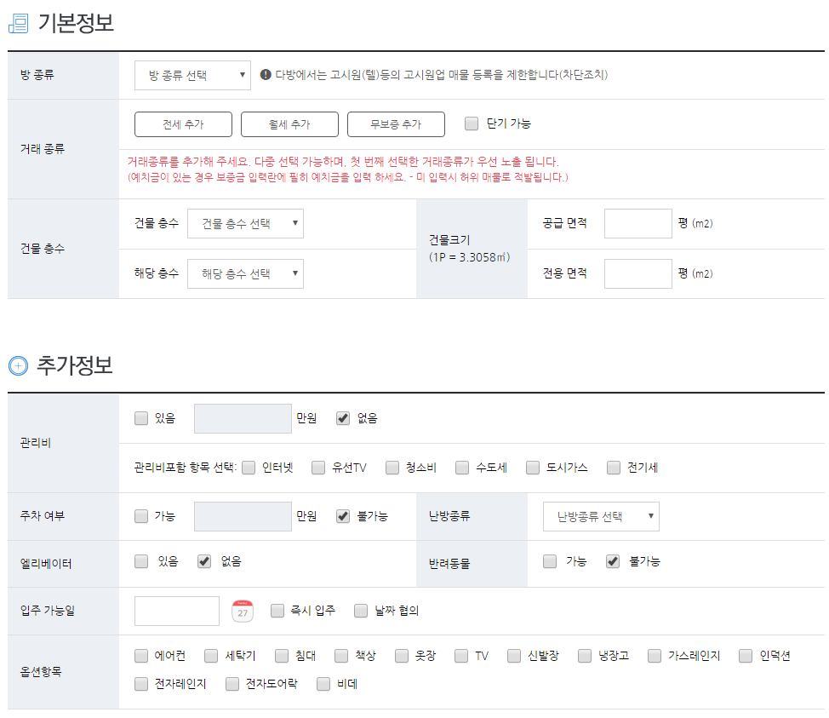
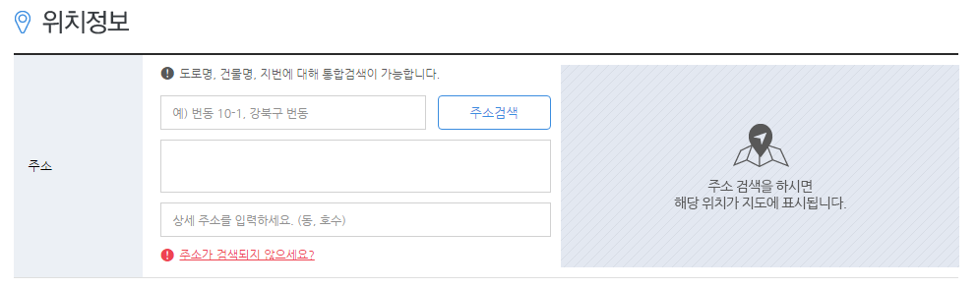
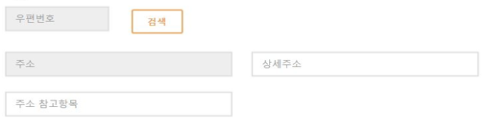

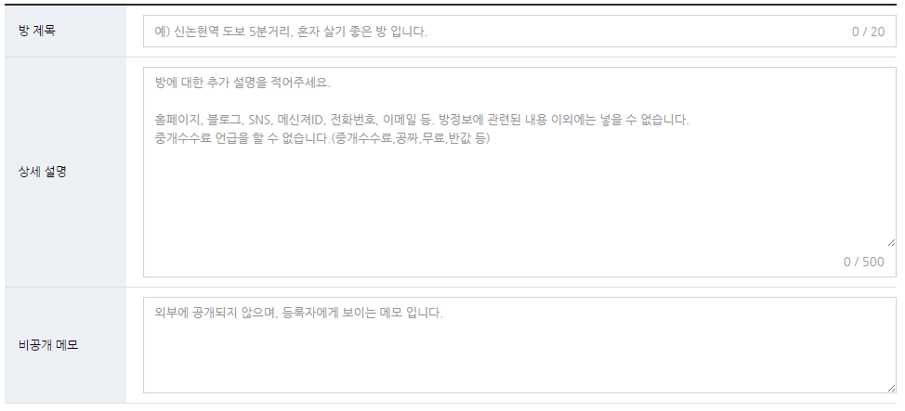
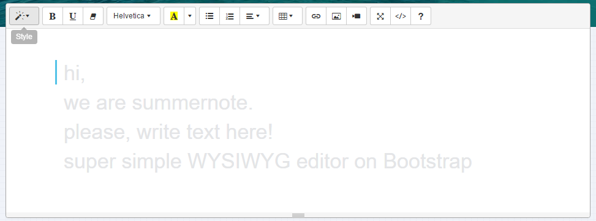
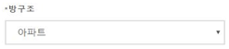
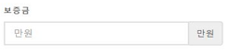
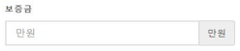
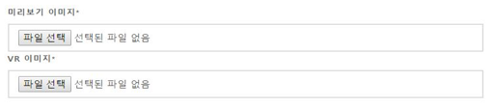
< 참고사항 >
필수 입력사항은 DB보고 확인 할 것
비공개메모(secret_note) : 영업시 쓸일이 있을듯, 간단한 메모나 입력등
필수입력사항 꼭 확인하기!
※ 검색 결과에 반영되며, 고객에게 더 자세한 정보를 제공할 수 있습니다.
방 정보 등록, 수정(1) - 초기기획
*
공개,비공개
※연세일 경우, 월세에 1년치 임대료를 입력하세요
전세, 월세, 연세
*
월세
작성하기
작성 취소
만원
단기 계약 가능(체크박스)
일반 사진 올리기 *
해당 층수
실내 평수
지하 ~ 20층 이상
층
평
평
360 사진 올리기 *
작성하기
작성 취소

Slide 33
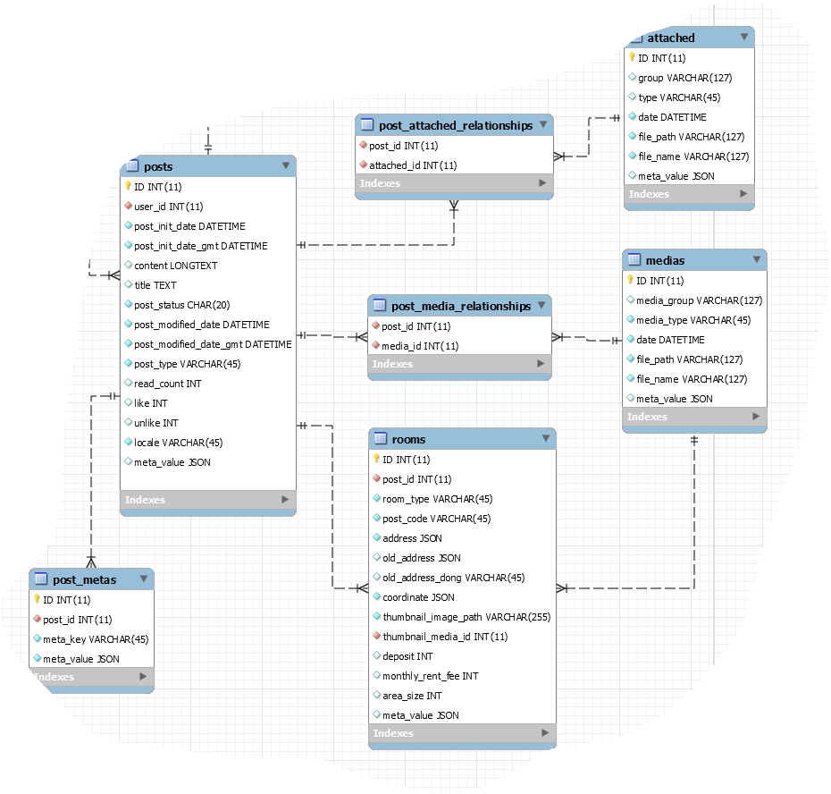
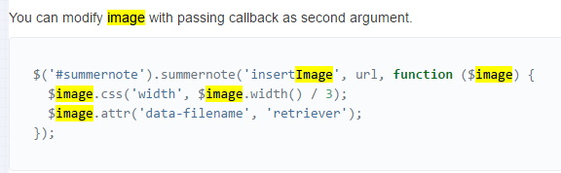
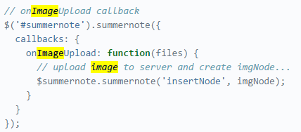
< 참고사항 >
자세한 DB형식은 testDB 참고
모바일과 웹의 입력 방법이 틀리기 때문에, 명시를 해주어야 상세보기시 다른 UI를 렌더링 할 수 있음.
에디터를 이용한 이미지 입력시 img tag attr에 ‘data-media-id’를 표시해주어함, 그래야지 나중에 삭제되었을 경우 업로드 되었던 사진까지 함께 지울 수 있음(하단부 코드 확인)
자세한 입력사항은 DB보고 확인 할 것
이미지 등록시 스키드마크 자동합성기능이 필요하다
이미지회전문제 해결을 위한 exif 변환기능 추가
방 정보 등록, 수정(1) - 초기기획
글 작성시 입력 DB 목록

Slide 34
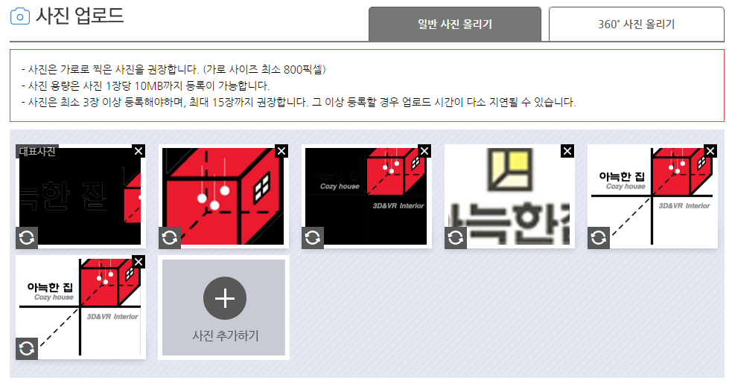

< 참고사항 >
사진 업로드 기능을 Visual 하게 바꾸기
사진 미리보기, 업로드 사진 삭제, 편집이 One-stop으로 가능하도록 제작하기
방 정보 등록, 수정(1) - 초기기획
사진 업로드시(다방 방등록하기 참고)

Slide 35


업체 목록 조회(2) - 추가진행작업
< 참고사항 >
업체명 : display_name
대표이미지 : profile_image_path(URL)
게시물 작성수, 좋아요, 회원등급
클릭시 “내(회원) 정보 상세보기” 화면으로 이동함
한 페이지당 12개씩 뿌려주자
title; ver3
www.cozyhouzz.co.kr
header
대표
이미지
업체 명
좋아요
회원등급 7
Pagination plugin 이용
footer

Slide 36




업체정보 상세보기(2) - 초기기획
< 참고사항 >
아직은 인테리어업자들이 들어온 상태가 아니기 때문에, 대표이미지, 업체명과 소개글(intro_comment), 업종(business_type) 만 표시한다.
title; ver3
www.cozyhouzz.co.kr
header
Contact-5.html
About-me.html
업체 명
대표
이미지
업체 명
업체 설명
업체 설명
시공 분야
시공 분야
주력 시공범위
주요 시공사례
(차 후 개발)
주력 시공범위
주요 시공사례
(차 후 개발)
참고자료 : http://zipdoc.co.kr/zws/partner/detail.do?partner_id=32
footer

Slide 37

< 참고사항 >
기본적인 내용은 “회원정보 – 회원정보상세보기”를 이용한다
업체정보의 경우 사업종류, 업체위치(지도&로드뷰)가 추가됨. 나머지는 동일
업체정보 상세보기(2) - 추가진행작업
title; ver3
www.cozyhouzz.co.kr
header
title; ver3
www.cozyhouzz.co.kr
Profile_image
사업종류 : 공인중개사
업체위치 :전북 전주시 덕진구 매봉4길 6
“우와, 덕분에 1년 편하게 삽니다~”
30
7
레벨
고객1
Contact-5.html
Contact-2.html
About.html
최근 게시글
연락 관련 리소스 연결하기
전화, 문자, 1:1, 이메일, SNS등
썸네일 이미지
썸네일 이미지
썸네일 이미지
지도로 보기
로드 뷰
5
0
30
5
0
30
5
0
30
제목
제목
제목
About-me.html
목록가기
footer

Slide 38


아늑한 집 이용안내(2) - 디자이너 담당 + 개발담당
새로 구성해야 하는 페이지는
Mainpage에서 라우팅 설정
홈페이지 카테고리에 위치하고
기본적으로 디자인은 cs6로 제작하니 초기에는 공백페이지 생성
title; ver3
www.cozyhouzz.co.kr
header
나중에 cozyhouzz 컨셉 설정하게 된다면 그때 페이지 레이아웃 조정
Services.html 참조
footer

Slide 39


전체 컨설팅 정보 목록 조회 (2)
< 참고사항 >
접수 현황 : consult_status

Slide 40


컨설팅 정보 입력 (2)
< 참고사항 >
아직 정해지지 않았기 때문에 일단 text만 입력한다.
취소시 입력 정보가 삭제된다는 안내표시(alert)를 한다.
title; ver3
www.cozyhouzz.co.kr
header
상담 내용(content)
입력 완료
취소
footer

Slide 41
내 컨설팅 정보 수정(Web)(2)
< 참고사항 >
- 취소시 입력 정보가 삭제된다는 안내표시(alert)를 한다.
title; ver3
www.cozyhouzz.co.kr
header
상담 내용(content)
수정 완료
취소
footer

Slide 42
(내) 컨설팅 정보 상세보기 (2)
< 참고사항 >
채팅방식으로 바꾸는게 어떨까???
(알리바바같이, 컨설팅이란게 그냥 cozyhouzz라는 ID와 1:1 상담을 하는 기능이라고 생각하면 쉬울 것 같기도 하다.)
title; ver3
www.cozyhouzz.co.kr
header
???????????
footer

Slide 43
cozy (2017)
-20~30대를 위한 care service
-interior 중심 contents 생성
Cozy v2
- 방 정보 중계
Interior cs 정보누적
정부과제
Cozy v3 = 아늑한 집
Interior 기반 플랫폼
수익모델 창출(o2o거래)
Cozy landing page
-ex) Studio(content) v4
-ex) 중개거래전문 v5
3월
4~8월
9~12월

